Slide 1
Un nouveau paradigme dans l’analyse de spectres en Rayons-X
Carter Rhea Ph.D Candidate¹, Julie Hlavacek-Larrondo¹, Akos Bogdan², & Ralph Kraft²
May 10 2023
¹ L’Université de Montréal
² Harvard Smithsonian Center for Astrophysics

Slide 2
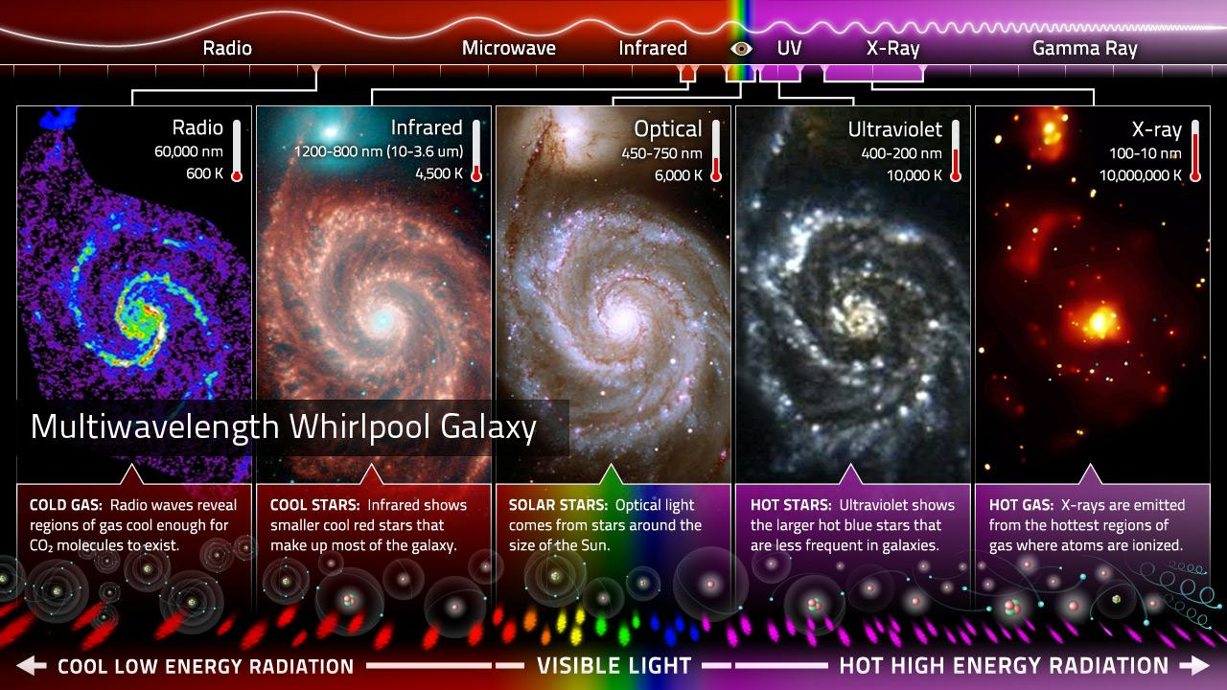
C’est quoi une galaxie
Crédit à DLP à l’Université de Chicago
Notes:
Definition de lumière et ses régimes
L’importance des régimes de lumière en astronomie
Définition d’une galaxie: mentionner les trois composantes primaires + trou noir supermassif

Slide 3
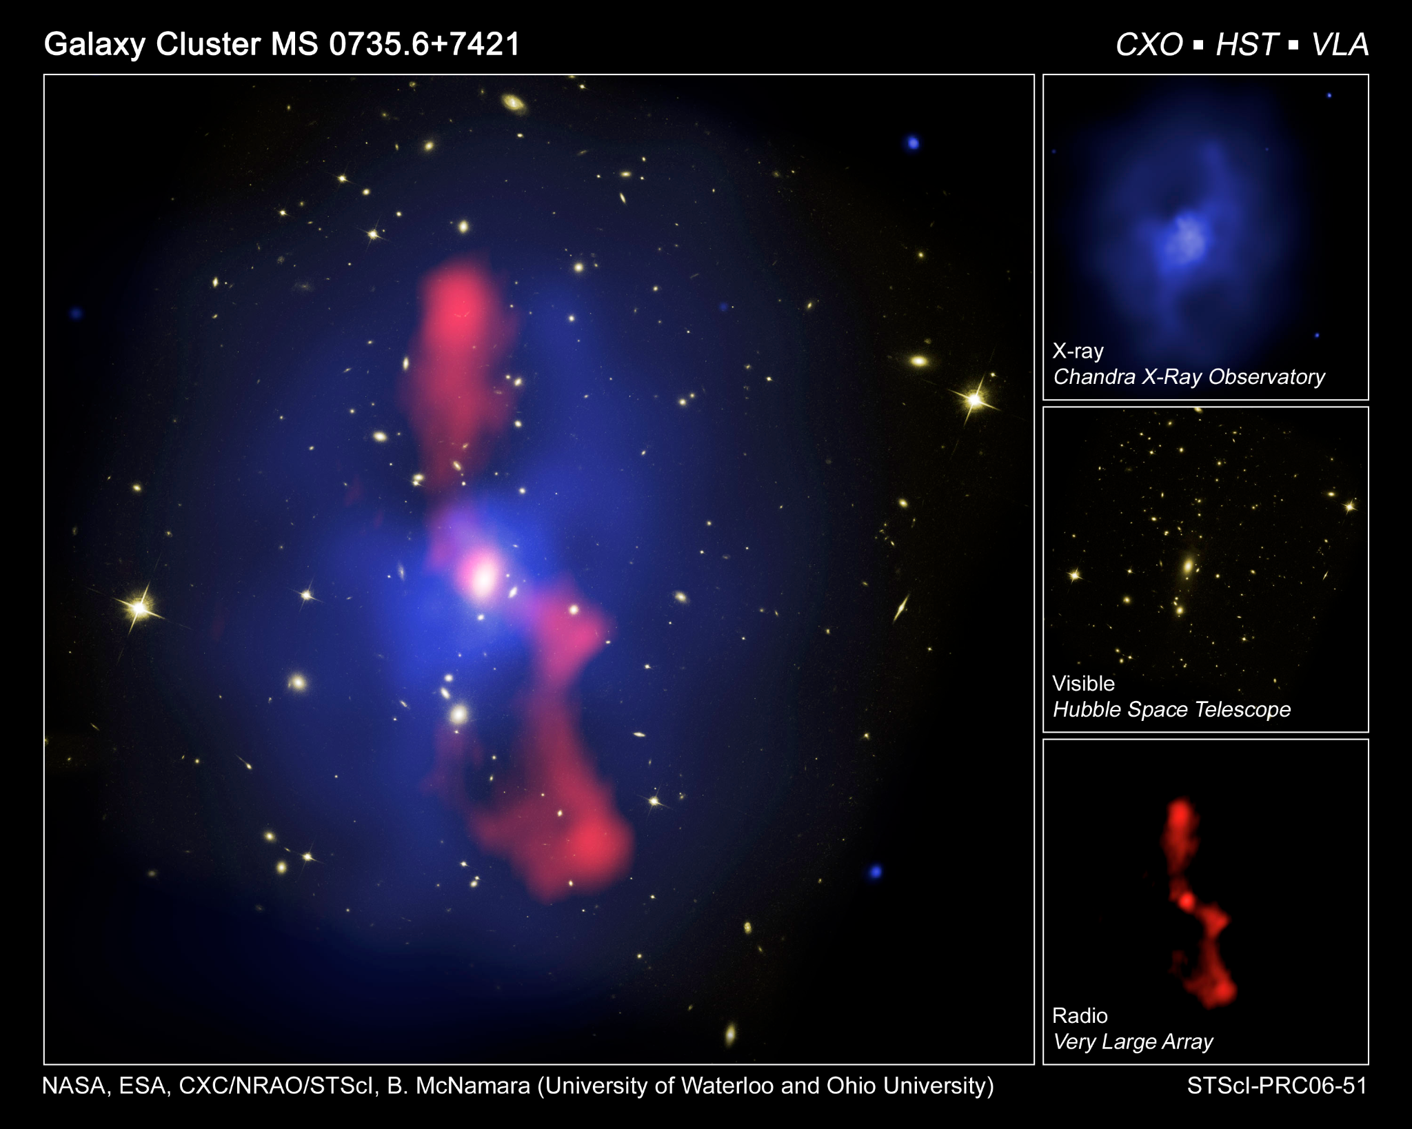
Amas de galaxies

Slide 4
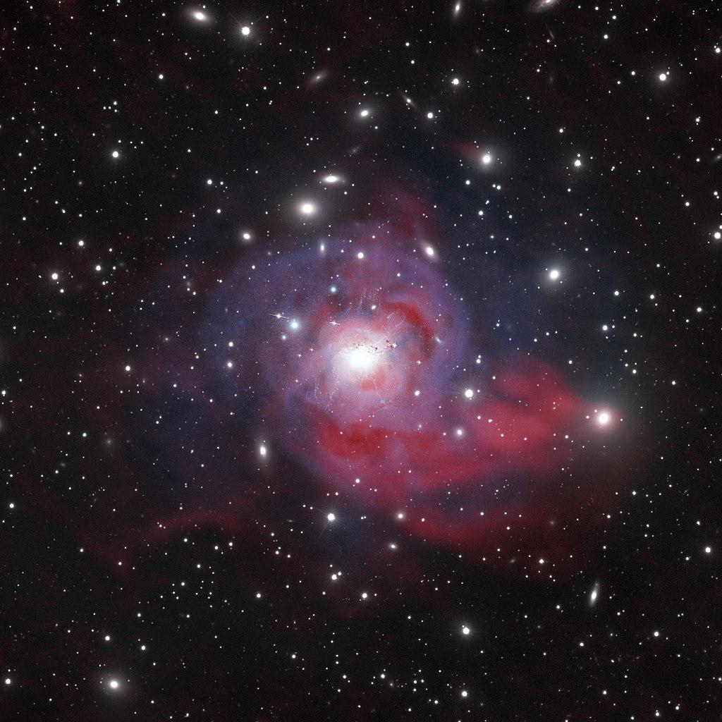
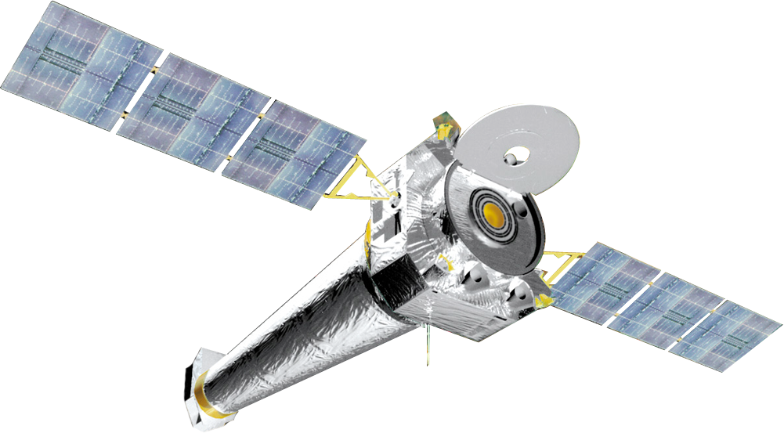
Comment observer un amas
Chandra
Persée
Crédit: Gendron-Marsolais et al.; NRAO/AUI/NSF; NASA; SDSS
Notes:
Les structures soutenues par la gravité les plus grandes dans l’univers
100-1000 galaxies
10¹⁴-10¹⁵ Masses solaires
Trois Composantes:
Les Galaxies elles-mêmes -- 1%
Le milieu intra-amas - 9%
Matière sombre - 90%
Plusieurs Mpc en diamètre
Le milieu intra-amas
Gaz extrêmement chaud (10 Million Kelvin)
Observé dans les Rayon-X
L’un des amas les plus massifs dans l’univers
Localisé à z=0.01790
Plus de 1000 galaxies
BCG → NGC 1245
L’image composite:
Bleu -- Rayons-X
Rouge -- Radio
Les autres couleurs -- Optique et Infrarouge

Slide 5
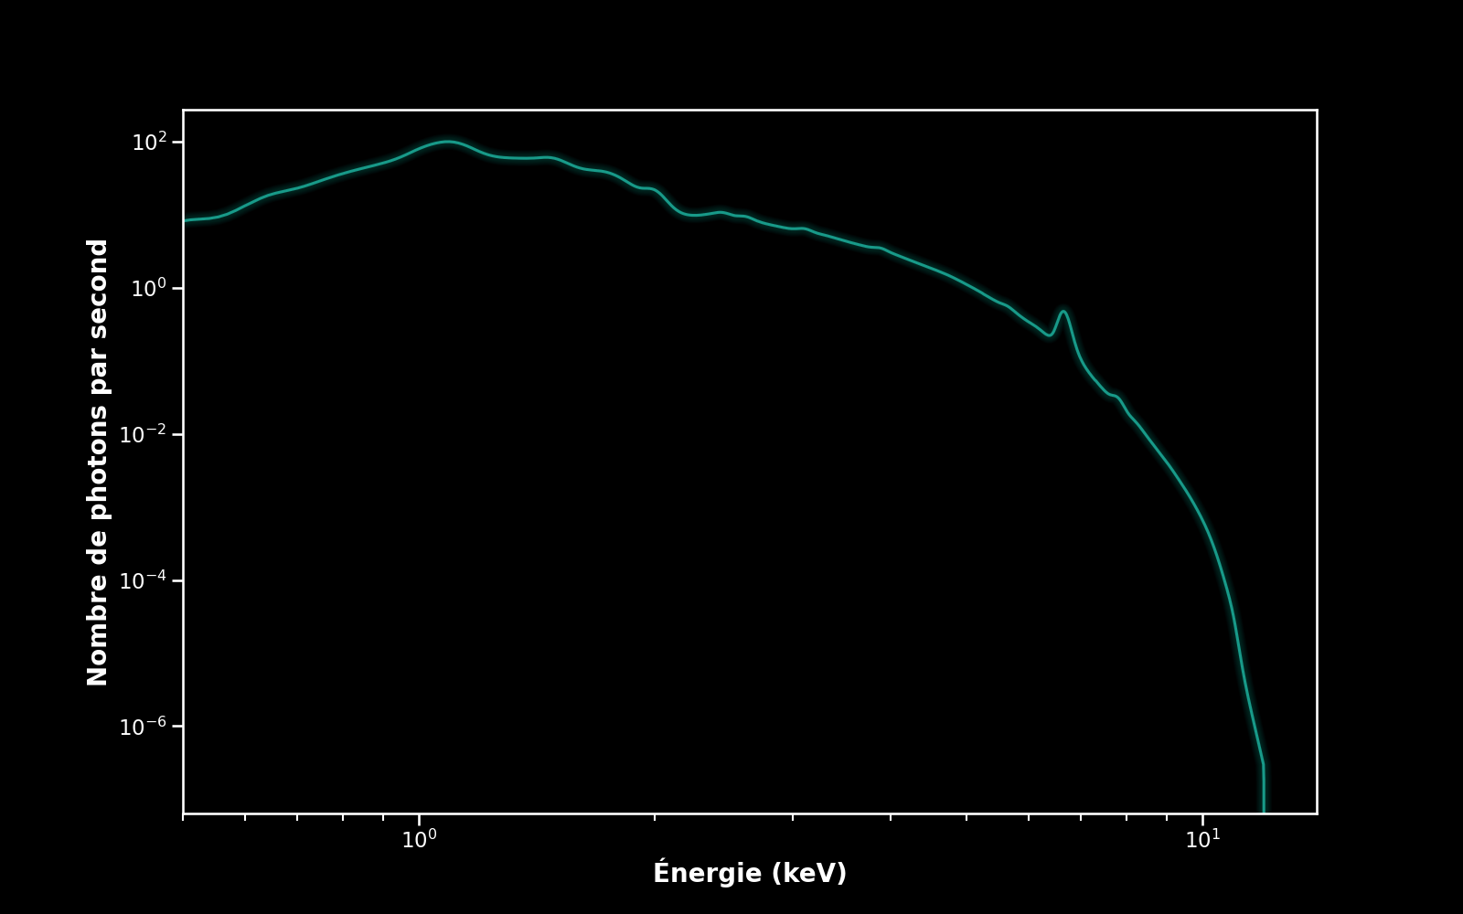

Slide 6
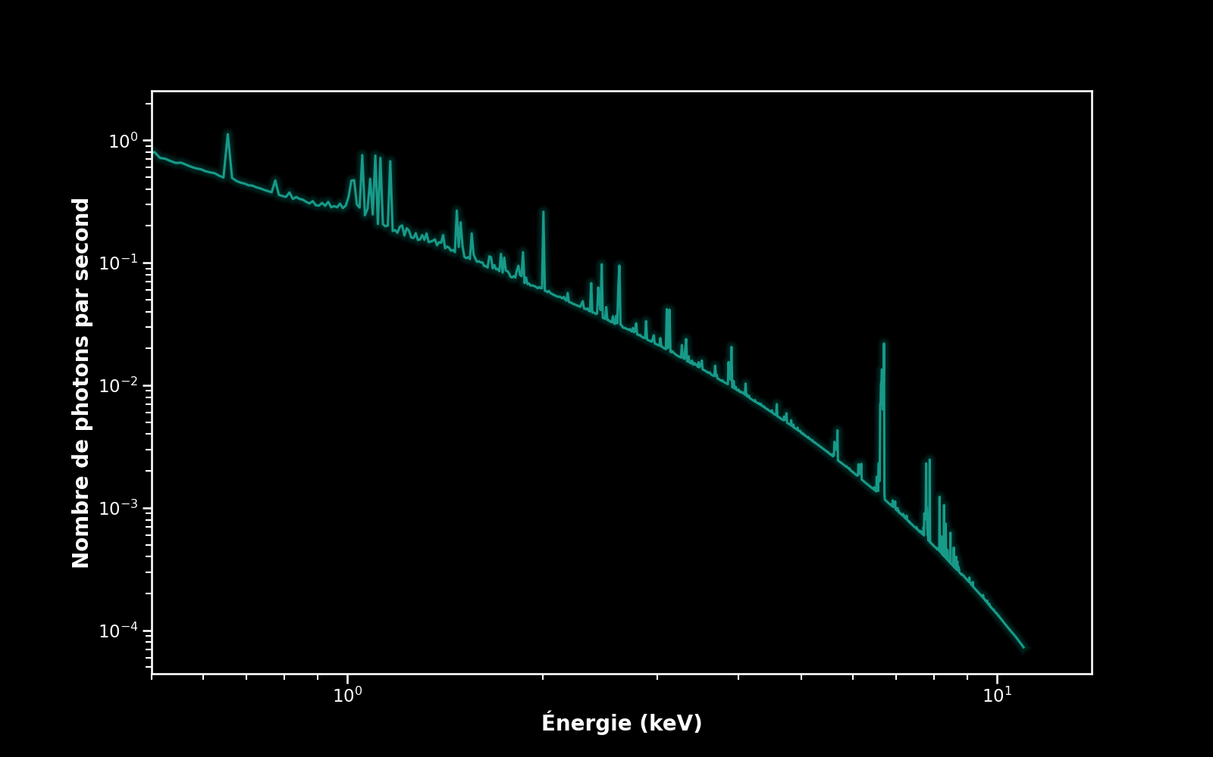
Qu’est-ce qu’on observe?
b
A
x
Kaastra & Bleeker 2016 ApJ

Slide 7
Machine d’inférence récurrente
Comment fonctionne-t-elle?
Résoudre l’équation linéaire, Ax=b, en utilisant un réseau de neurones récurrent
Couche convolutive 1
Entrées
Sortie
Couche recurrente 1
X_{t}
h_{t}
Couche convolutive 2
∆x_{t}
𝛁ℒ
Couche recurrente 2
Couche convolutive 3
Putzky & Welling 2017
arxiv.org/abs/1706.04008

Slide 8
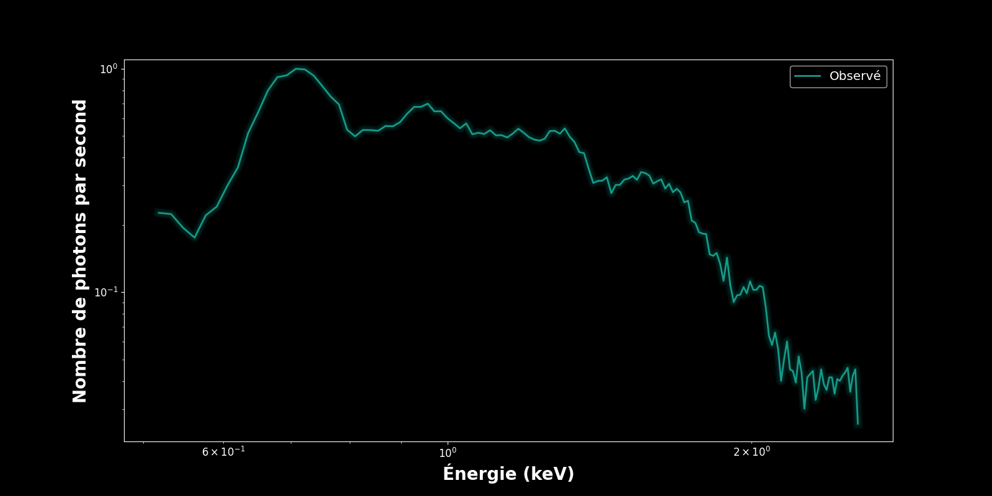
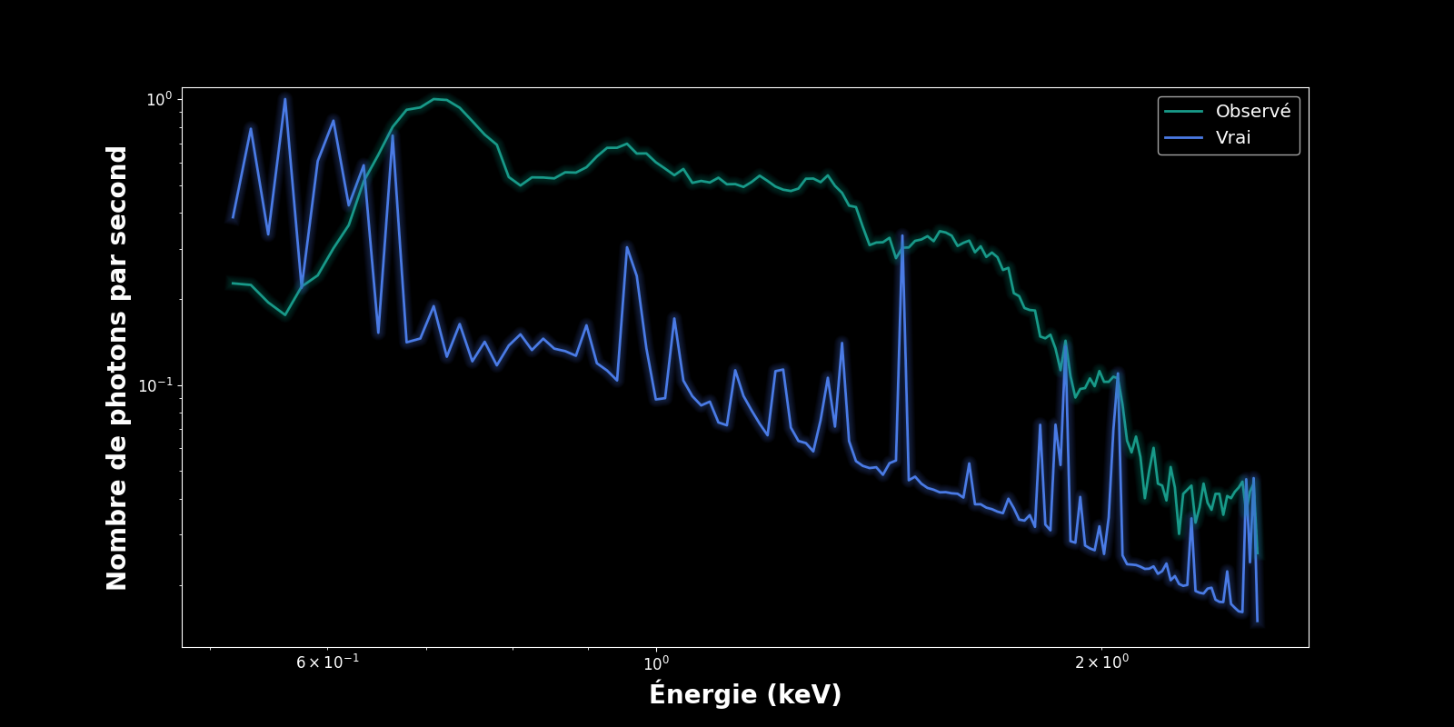
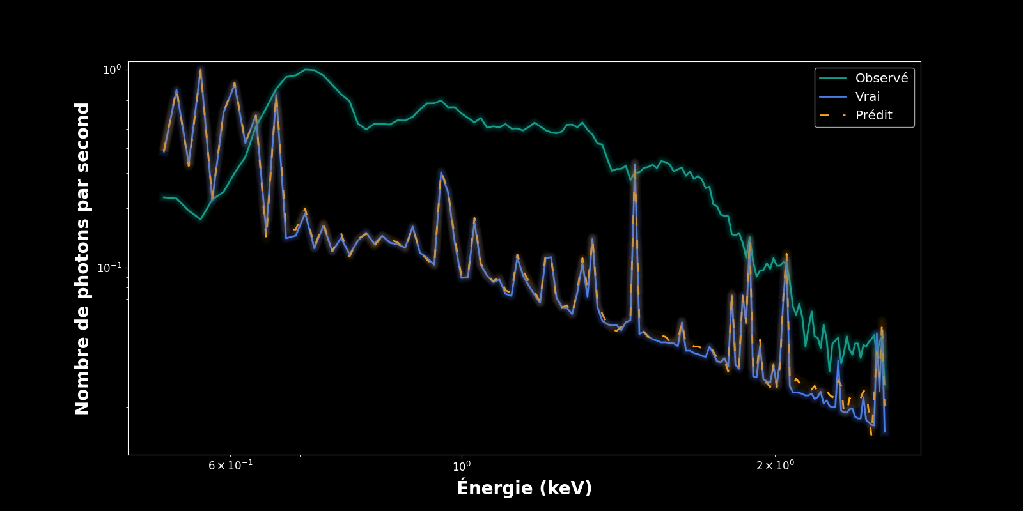
Applications aux Rayons-X

Slide 9
Un nouveau paradigme dans l’analyse de spectres en Rayons-X
Carter Rhea Ph.D Candidate, ¹, Julie Hlavacek-Larrondo¹, Akos Bogdan², & Ralph Kraft²
May 10, 2023
¹ L’Université de Montréal
² Harvard Smithsonian Center for Astrophysics

